Slide 1
Business Intelligence Chapter 7 Digital Marketing
M. Afdal, ST., M.Kom m.afdal@uin-suska.ac.id

Slide 2
01
02
03
Content
Digital Marketing
Search Engine Optimization (SEO)
Search Engine Marketing (SEM)
Learning Outcome
Mahasiswa mampu menjelaskan serta mengimplementasikan jenis-jenis Digital Marketing khususnya SEO dan SEM

Slide 3
Digital Marketing
Upaya pemasaran produk dengan menggunakan media digital dan jaringan internet.

Slide 4
01
Digital Marketing

Slide 5
Digital Marketing Penting karena beberapa alasan berikut :
Bisa digunakan semua jenis bisnis
Meningkatkan pendapatan dengan efektif
Mampu menjangkau target konsumen spesifik
Bisa digunakan apapun perangkat yang digunakan
Dapat membantu membangun brand bisnis

Slide 6
6 Kategori Umum Digital Marketing :
Search Engine Optimization (SEO)
Search Engine Marketing (SEM)
Content Marketing
Social Media Marketing (SMM)
Email Marketing
Pay Per Click (PPC)

Slide 7
02
Search Engine Optimization (SEO)

Slide 8
Apa itu Search Engine Optimization ?
“Upaya mengoptimasi website untuk mendapatkan peringkat teratas di hasil pencarian. ”
Dengan mendapatkan ranking tinggi di hasil pencarian, potensi trafik organik websitu pun meningkat.
Organic Search adalah Pencarian yang tidak mengandung pendaftaran berbayar, sponsor dan lainnya dari daftar hasil mesin pencari (Search Engine).

Slide 9
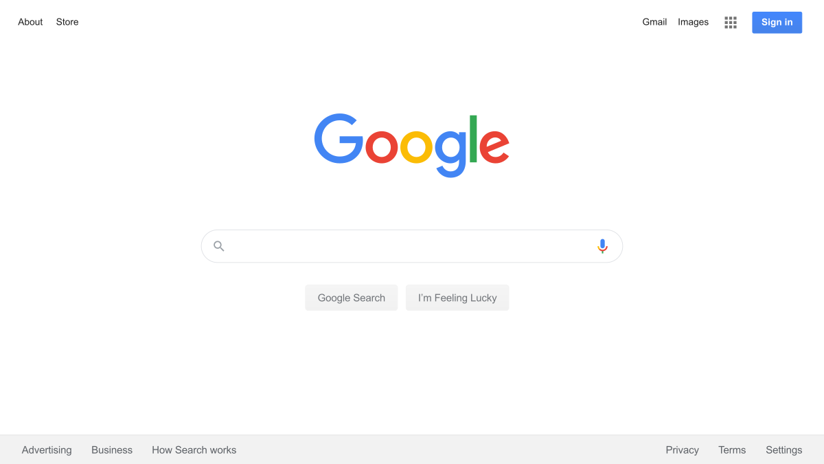
Google menguasai lebih dari 90% pangsa pasar mesin pencari di seluruh dunia. ”
Keyword Stuffing

Slide 10
8 Indikator Utama Search Engine Optimization (SEO)
Struktur URL
Penggunaan SSL/TLS
Topik Konten
Search Intent
Struktur Konten
Meta Tags
Backlink
Kecepatan Website

Slide 11
Jenis-Jenis Search Engine Optimization (SEO)
SEO On Page
SEO on page adalah langkah-langkah optimasi SEO yang dilakukan di dalam website. Seperti: judul konten, struktur konten, penggunaan heading, kecepatan website, tema responsif, hingga internal linking.
SEO Off page
SEO off page adalah sejumlah langkah optimasi SEO yang dilakukan di luar website. Salah satu faktor di luar website yang mempengaruhi kualitas SEO adalah backlink atau inbound link. Backlink menjadi indikator bahwa konten menjadi rujukan website lain. Semakin banyak website berkualitas yang merujuk ke konten, semakin baik.

Slide 12
03
Search Engine Marketing (SEM)

Slide 13
Apa itu Search Engine Marketing ?
SEM adalah bentuk pemasaran di internet melalui kegiatan promosi website dengan cara meningkatkan visibilitas website itu sendiri di halaman hasil pencarian mesin telusur semacam Google atau Search Engine Result Page (SERP). ”
SEO termasuk salah satu bentuk dari Search Engine Marketing (SEM)

Slide 14
Perbedaan Search Engine Optimization dan Search Engine Marketing
SEO meningkatkan jumlah pengunjung website
SEM lebih besar jangkauannya. Sebagai pemasaran pada internet yang meningkatkan visibilitas web lewat hasil mesin pencari organik dan juga lewat iklan.
SEM mencakup kegiatan SEO serta taktik/ strategi pemasaran di mesin pencarian yang lainnya.

Slide 15
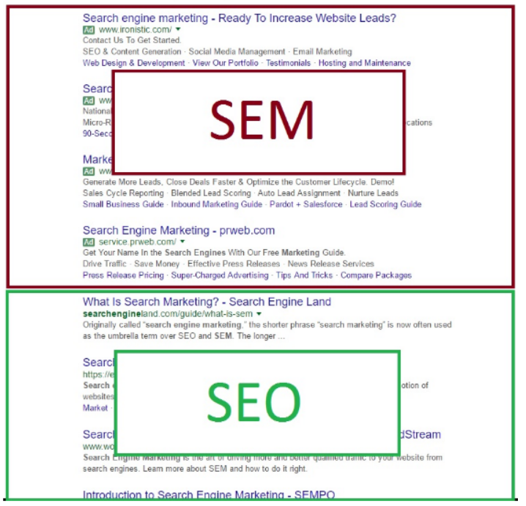
Search Engine Marketing
Search Engine Optimization

Slide 16
Contoh Search Engine Marketing
Terdapat bermacam format dalam Search Engine Marketing, diantaranya:
Berbentuk text (Google Adword)
PLAs (Product Listing Ads/Shopping ads)
Berbentuk produk,
Harga,
Review,
Rating yang bersifat visual.

Slide 17
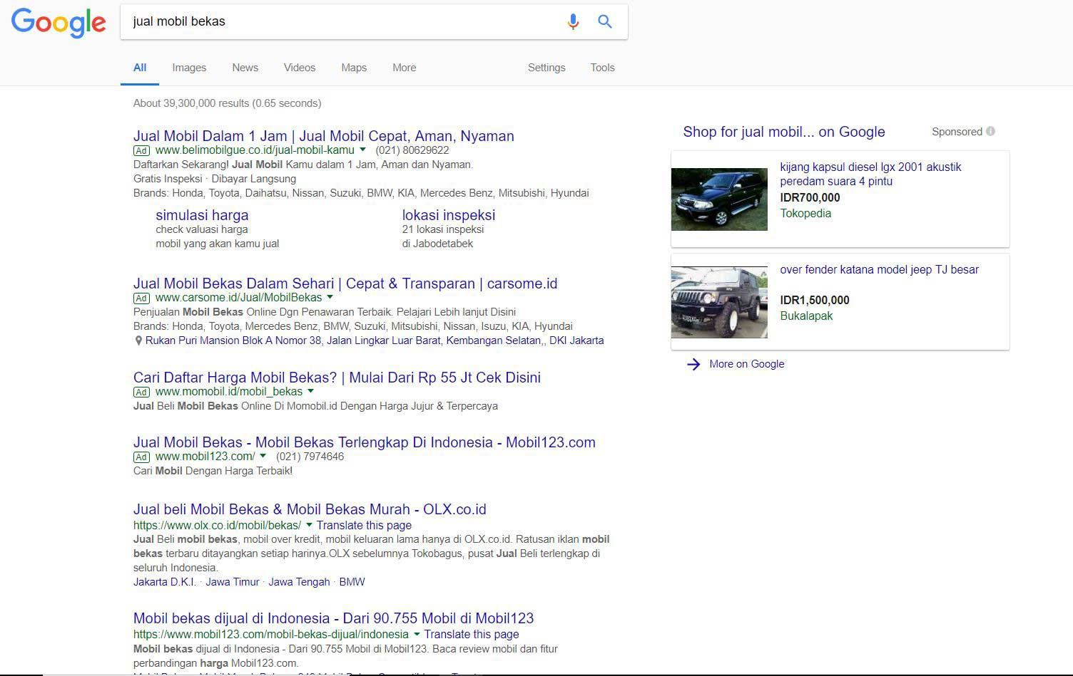
Google Adword

Slide 18
Manfaat Bagi Bisnis Search Engine Marketing
Targeted Marketing
Cepat Mendapatkan / Melihat Hasil
Dapat Menyesuaikan Dengan Budget Yang Dimiliki

Slide 19
References
Steve Williams: Business Intelligence Strategy and Big Data Analytics, Morgan Kaufman Elsevier, 2016
https://www.cio.com/article/221963/history-of-business-intelligence.html

